Slide 1
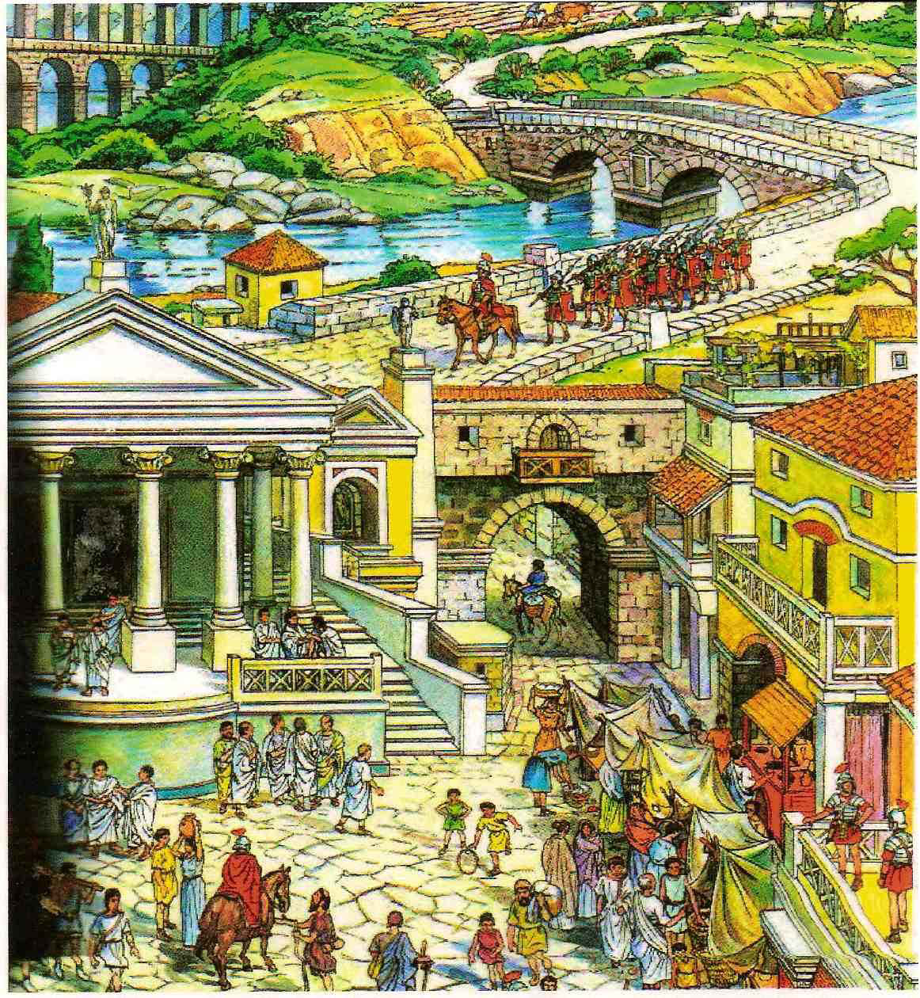
Os romanos e o seu império

Slide 2
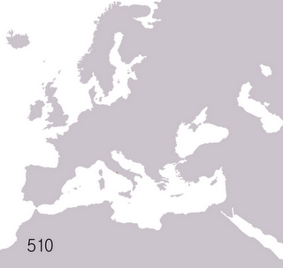
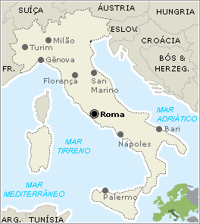
Europa
Península Itálica
Os romanos eram um povo originário da cidade de Roma, situada na Península Itálica.

Slide 3
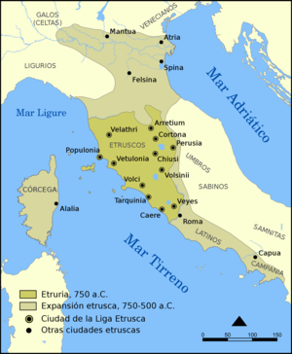
As origens de Roma
No século VIII a.C. Roma era um pequeno povoado que se foi desenvolvendo.

Slide 4
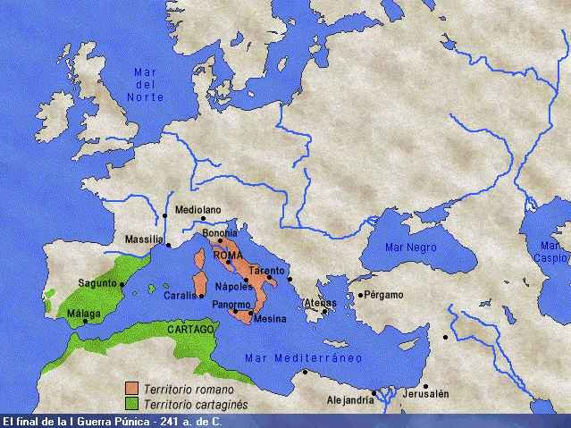
As origens de Roma
Atraídos pelas riquezas dos povos vizinhos acabaram por conquistar toda a península Itálica e as ilhas mediterrânicas.

Slide 5
A expansão de Roma
Em 218 a.c., chegaram à Península Ibérica, onde combateram os cartagineses que se tinham estabelecido na região litoral sul.
Vinham atraídos pelos metais preciosos da Península: ouro, prata, cobre e sul.

Slide 6
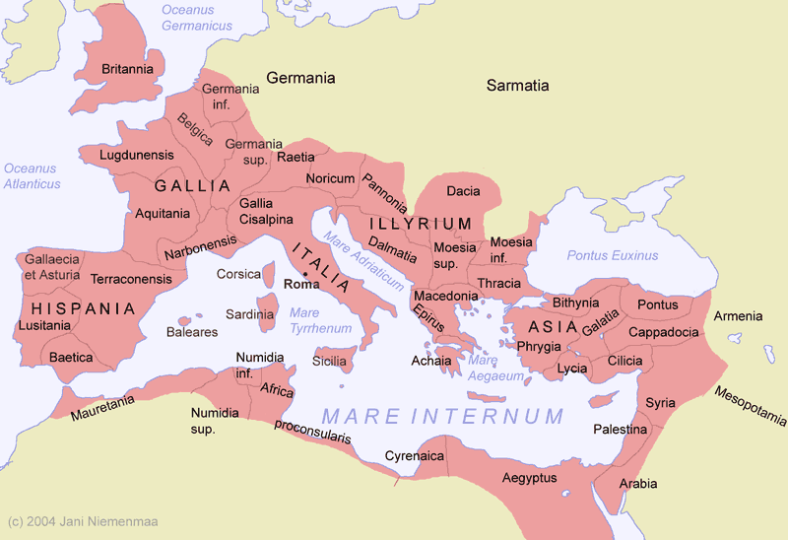
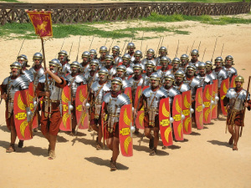
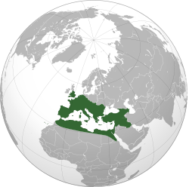
A expansão romana e o domínio do mediterrâneo
Possuidores de um exército forte, bem organizado e disciplinado, os romanos conseguiram pela força das armas conquistar um grande império, em torno do mar mediterrâneo.
As legiões romanas

Slide 7
Mare nostrum
Os romanos passaram a chamar ao mar mediterrâneo mare nostrum, que significa o nosso mar, porque dominavam todas as terras à volta dele.

Slide 8
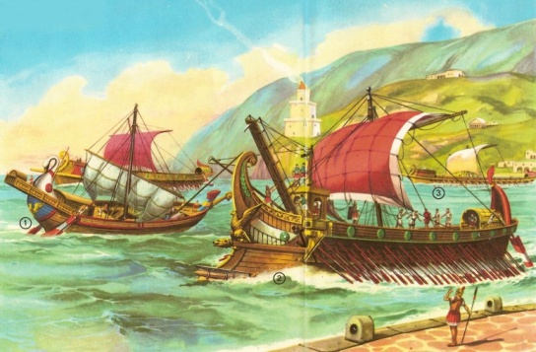
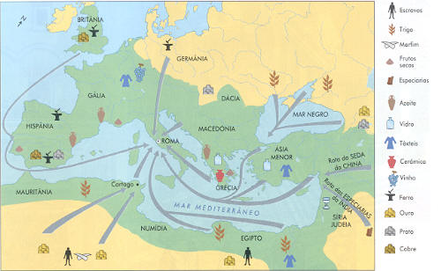

Slide 9
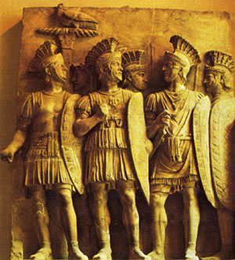
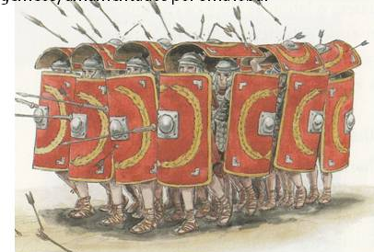
O Exército Romano

Slide 10
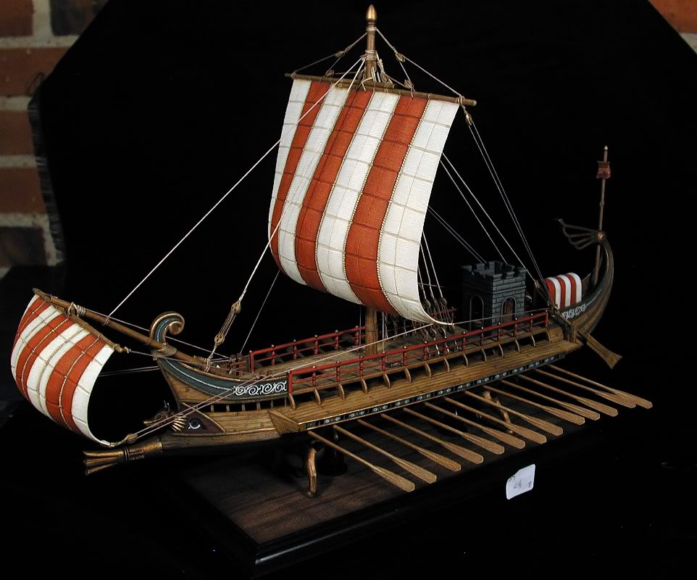
Barco Romano

Slide 11
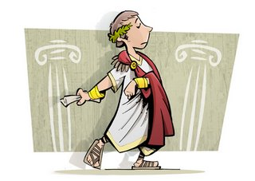

Slide 12
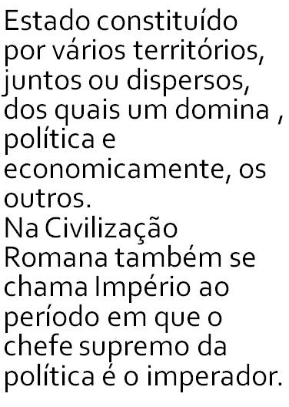
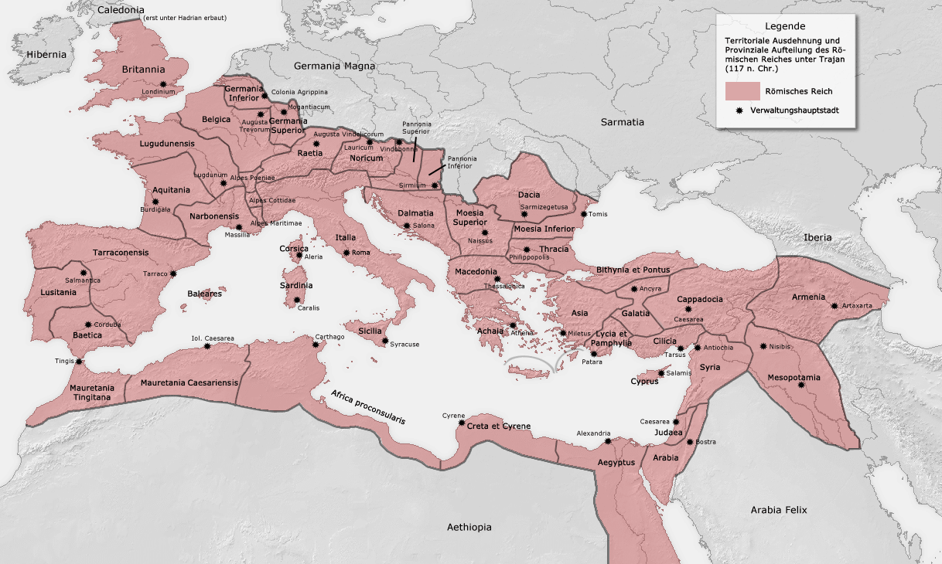
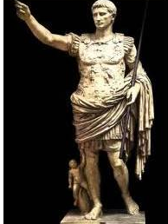
Definição de IMPÉRIO
Império
Imperador Octávio César Augusto

Slide 13
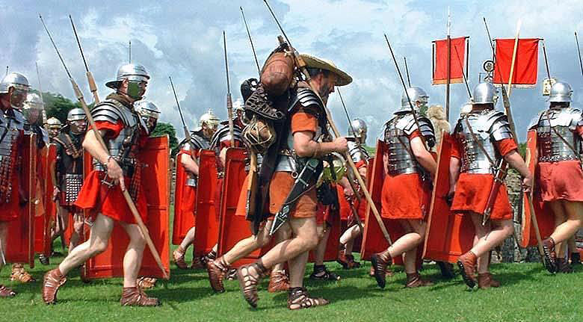
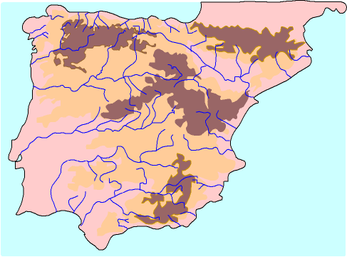
A conquista da Península Ibérica pelos Romanos

Slide 14
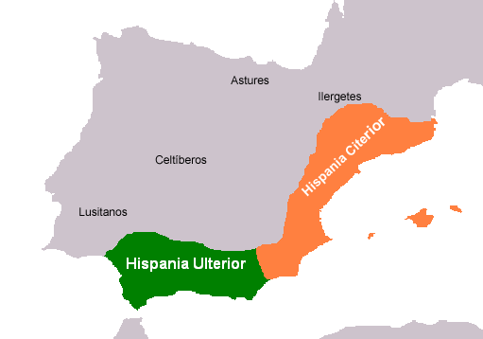
A resistência dos povos peninsulares
Os romanos entraram na península Ibérica em 218 a.c. e começaram por vencer os cartagineses
Depois tentaram conquistar os povos do norte e centro.
Depararam-se com as regiões montanhosas que dificultavam a movimentação das suas legiões.

Slide 15
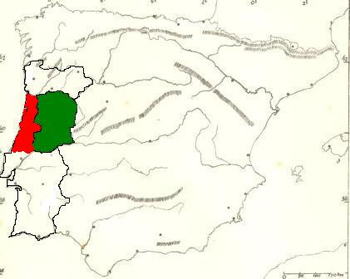
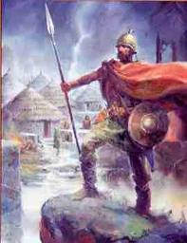
A resistência dos povos peninsulares
De entre os povos que ofereceram mais resistência encontram-se os Lusitanos, que comandados por Viriato, resistiram durante muitos anos.
Mesmo após a morte de Viriato, traído pelas suas próprias tropas, a resistência manteve-se.

Slide 16
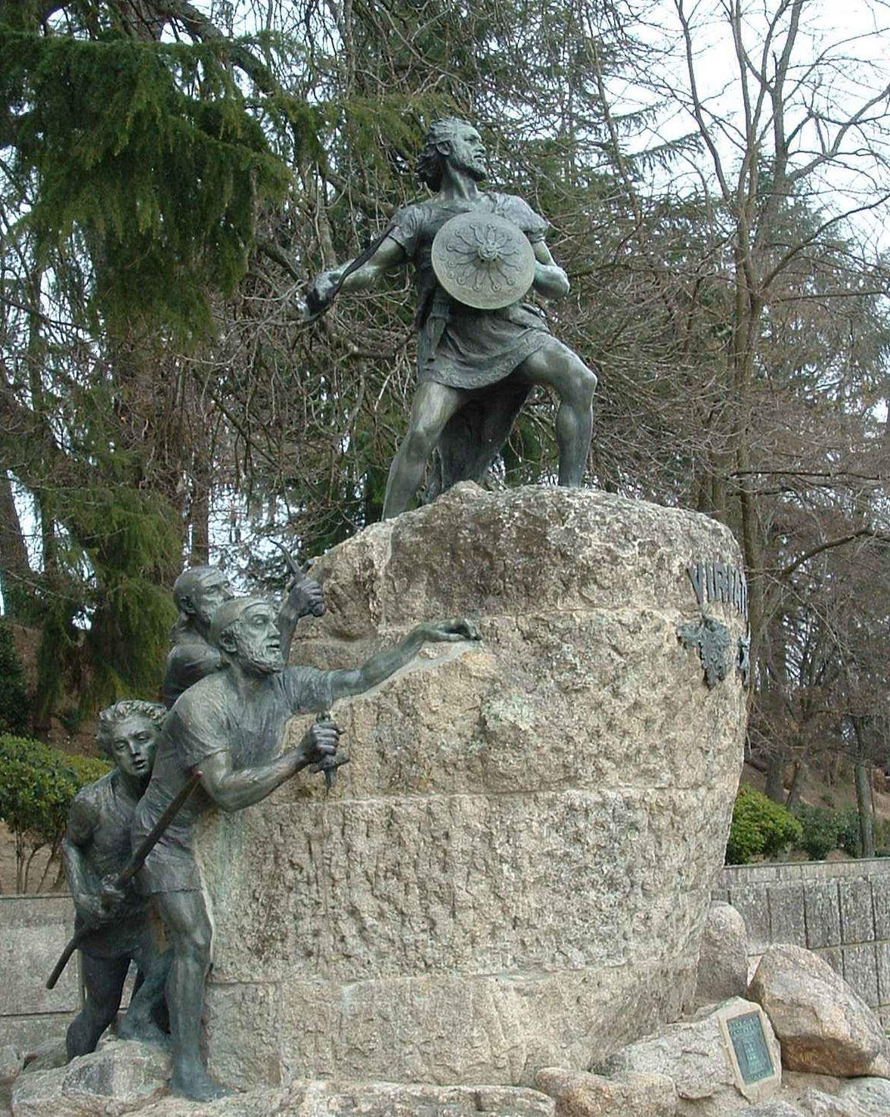
Estátua de Viriato que se encontra na cidade de Viseu.

Slide 17
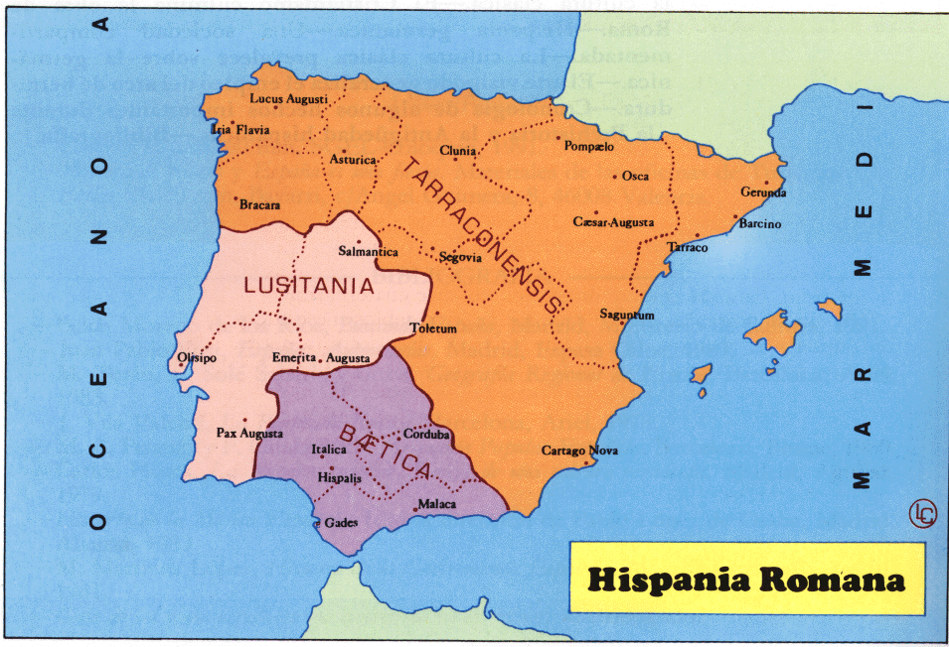
A conquista definitiva da Península Ibérica pelos romanos deu-se em 19 a. c. (século I a.c.). Demoraram 200 anos a conquistá-la.
Os romanos dividiram a Península Ibérica em três províncias:
Lusitania
Baetica
Tarraconensis

Slide 18
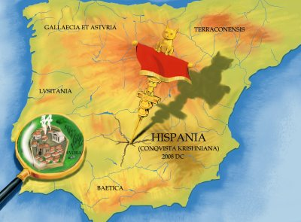
Os Romanos permaneceram cerca de 700 anos na Península Ibérica. Aqui deixaram modos de vida mais avançados. A isto chama-se Romanização.

Slide 19
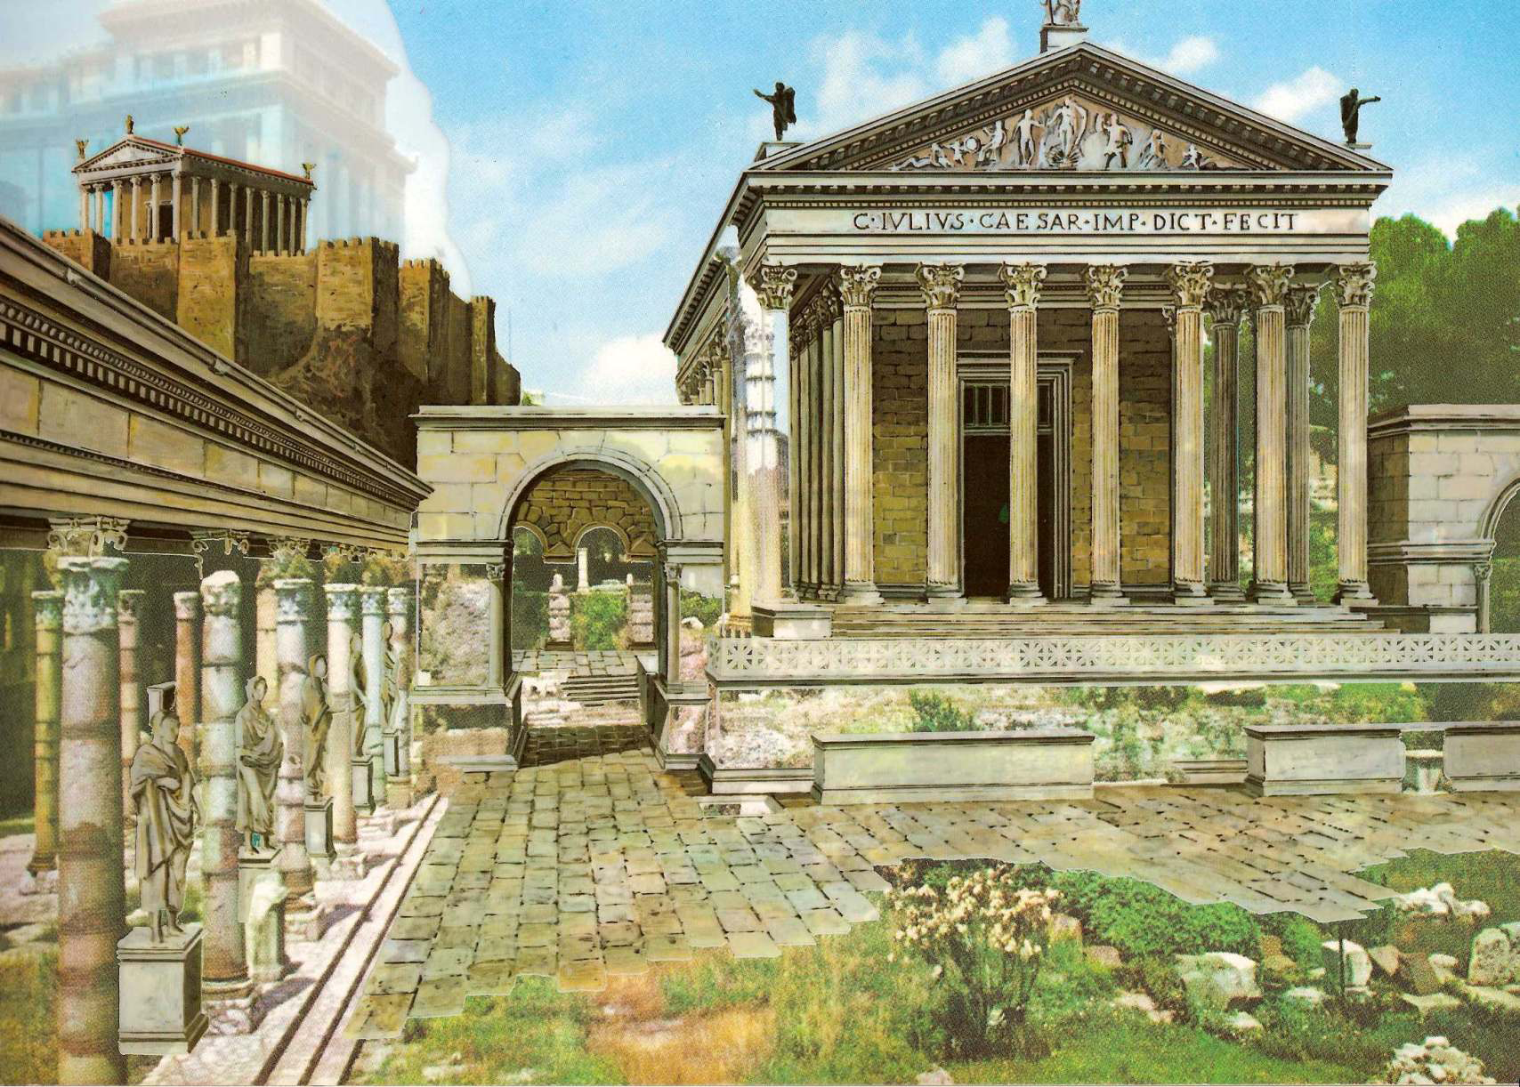
A romanização da Península Ibérica
Economia –
Cultivo do trigo, vinha, oliveira e árvores de fruto
Intensificação do uso do arado
Desenvolvimento da olaria, tecelagem, ourivesaria, salga de peixe, exploração de minas
Introdução do uso da moeda
Construções
-surgiu uma rede de estradas ainda hoje visível na península - para deslocação das mercadorias e das legiões
Criaram cidades: Aquae Flaviae – Chaves, Aeminium – Coimbra, Bracara Augusta – Braga, Portus Cale – Porto
-construiram templos, aquedutos, pontes, balneários públicos, fóruns, anfiteatros
-introduziram a telha que substituiu o colmo e os mosaicos.
Língua – impuseram a sua língua aos povos peninsulares – o latim está na origem do português;

Slide 20
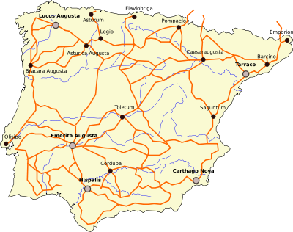
A romanização da Península Ibérica
As estradas romanas na Península Ibérica

Slide 21
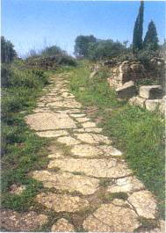
A romanização da Península Ibérica
Estrada Romana

Slide 22
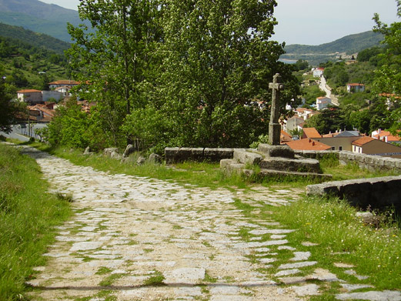
A romanização da Península Ibérica
Estrada romana

Slide 23
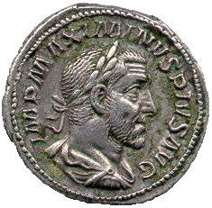
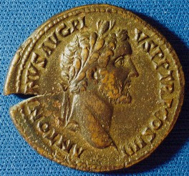
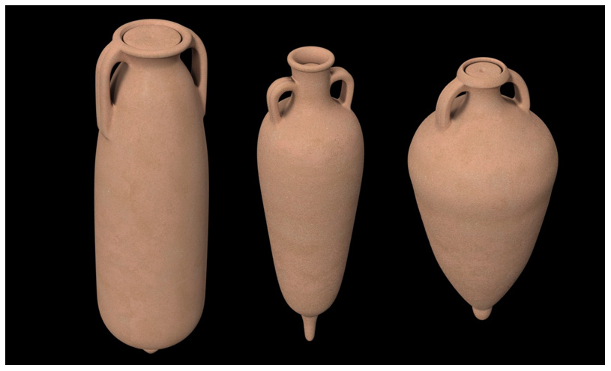
A romanização da Península Ibérica
Moedas romanas
ânforas

Slide 24
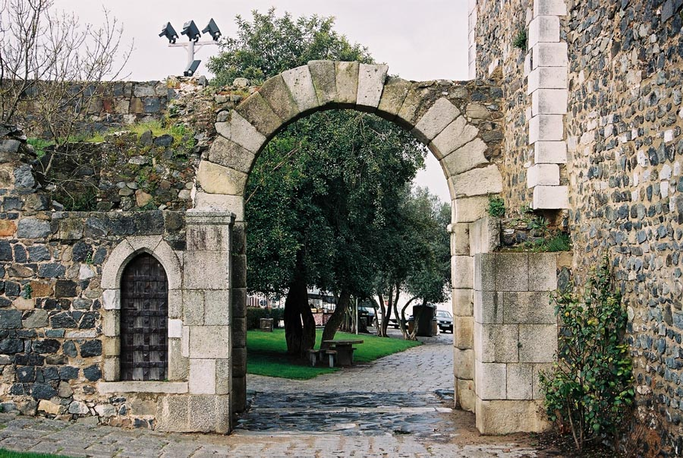
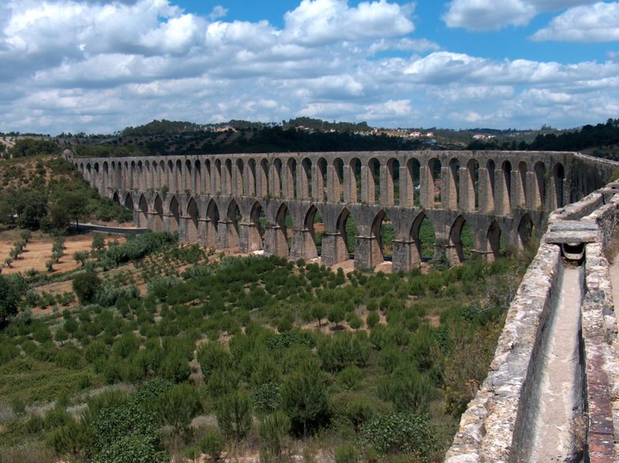
A romanização da Península Ibérica
Arco romano em Beja
Aqueduto de Tomar

Slide 25
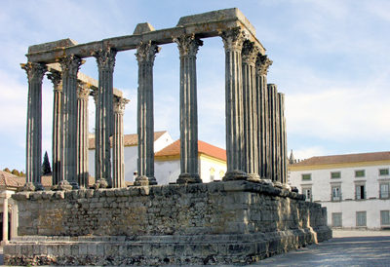
A romanização da Península Ibérica
Templo de Diana, Évora

Slide 26
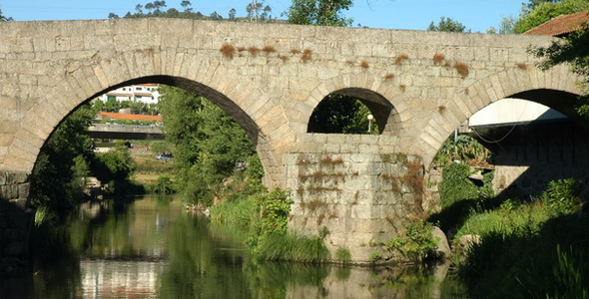
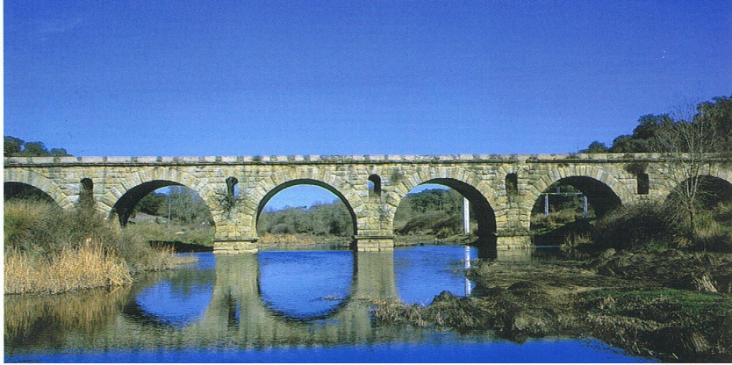
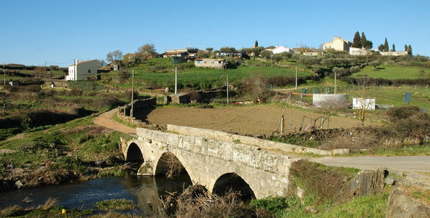
A romanização da Península Ibérica
Ponte romana de Chaves
Ponte romana de Vizela
Ponte romana de Vila Formosa
Ponte romana de Figueira de Castelo Rodrigo

Slide 27
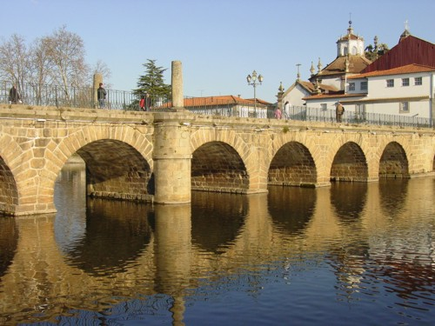
Ponte romana de Chaves

Slide 28
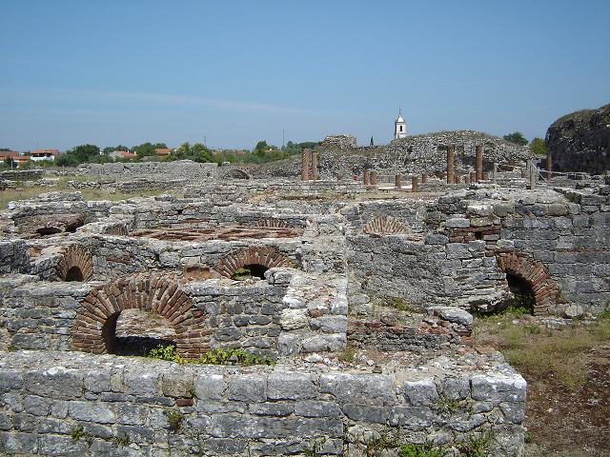
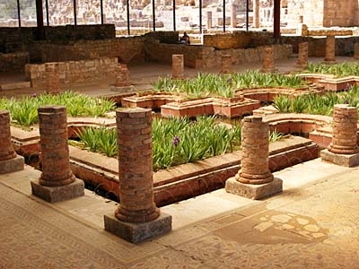
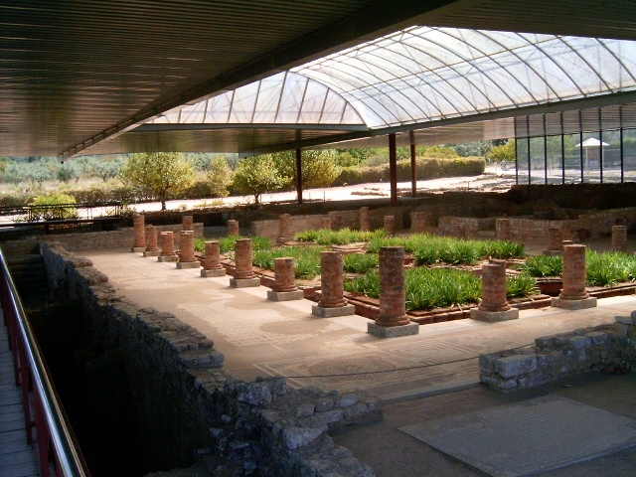
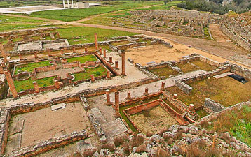
Cidade romana de Conimbriga

Slide 29
Cidade romana de Conimbriga

Slide 30
Cidade romana de Conimbriga

Slide 31
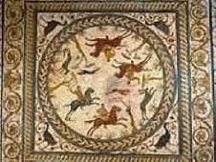
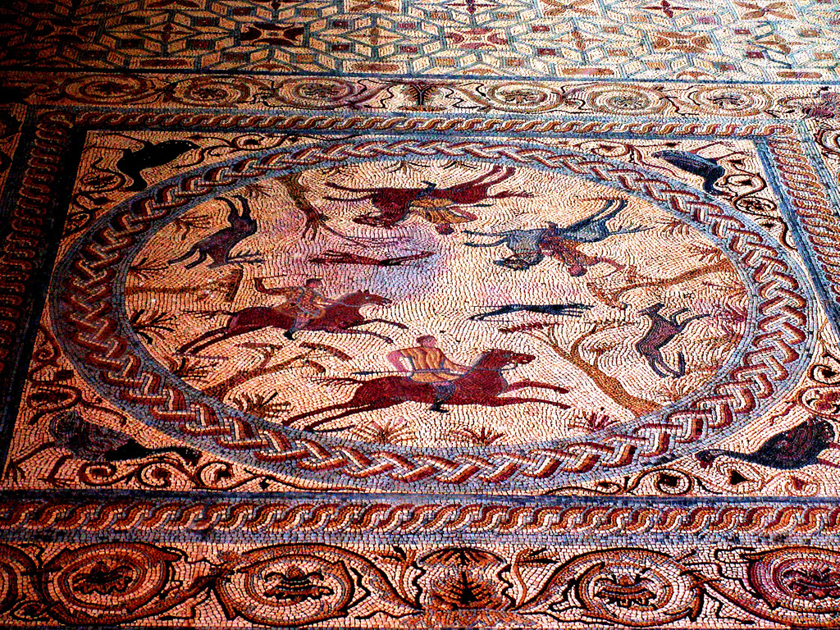
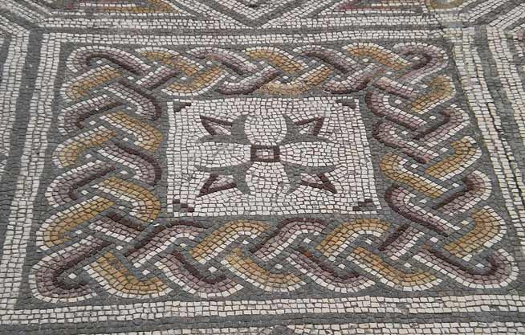
Cidade romana de Conimbriga

Slide 32
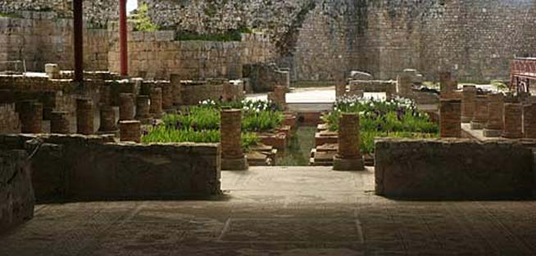
Cidade romana de Conimbriga

Slide 33
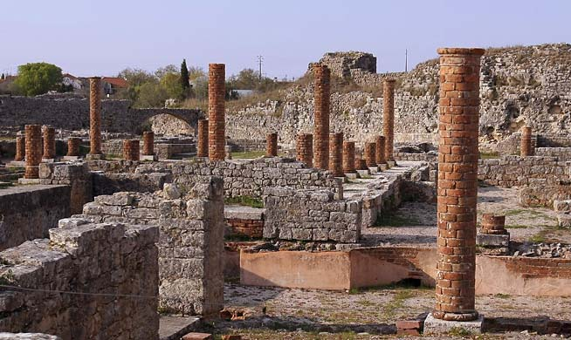
Cidade romana de Conimbriga

Slide 34
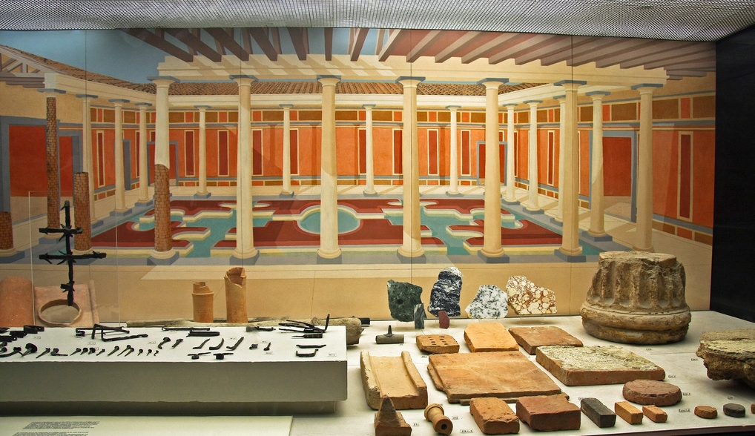
Cidade romana de Conimbriga

